Slide 1

WorkShop Electron-React
Créer une app desktop avec React et Electron

Slide 2
Sommaire
Intro
Installation
Dans le vif du sujet
Build !

Slide 3
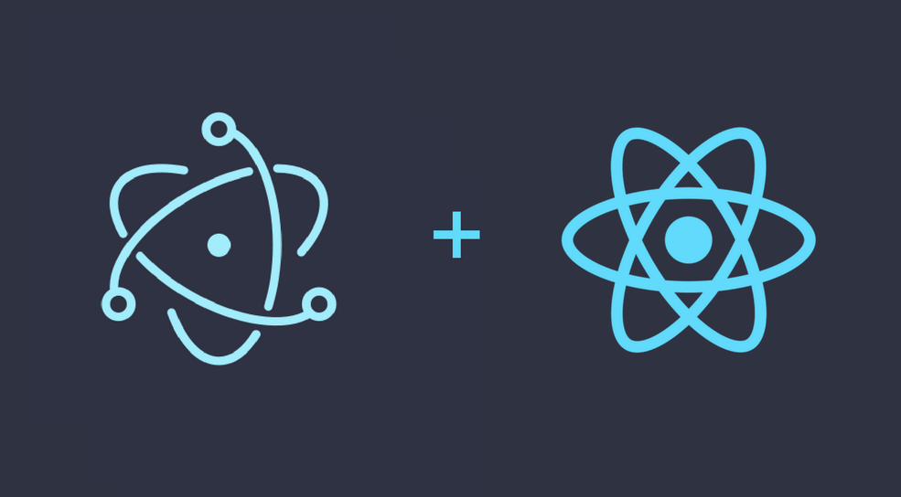
Intro
Notes:
1, Pourquoi Electron ?
2, Pourquoi avec React ?
3, Avantage – inconvénient

Slide 4
Installation
Repo :
> https://github.com/aggads/Electron-Workshop
Notes:
1, Clone du repo
2, Installer React, Electron et Electron-packager
3, Installer les dépendances
4, Clone de Electron api demo et explication
5, Tester le lancement de l’app
6, Quick fix bug lancement

Slide 5
Dans le vif du sujet
Architecture d'une application Electron
Option de personnalisations des fenêtres

Slide 6
Build Something !
Choisir l’app ?
Build de l’app
Package de l’app (fichier exécutable)
Programmer l’app
Notes:
1, Création d’une app (MarkDown editor)
2, Build de l’app
3, Package de l’app (fichier .exe, etc)

Slide 7
Tools
Section Boilerplates et components sur le Repo !

